Slide 1




Vamos donde tú estás
ESaM
Escuela Sabática para Maestros
YouTube: https://bit.ly/3MlrYl7
Link de educate+: https://educatemas.pe
Dr, Tito Goicochea M.

Slide 2
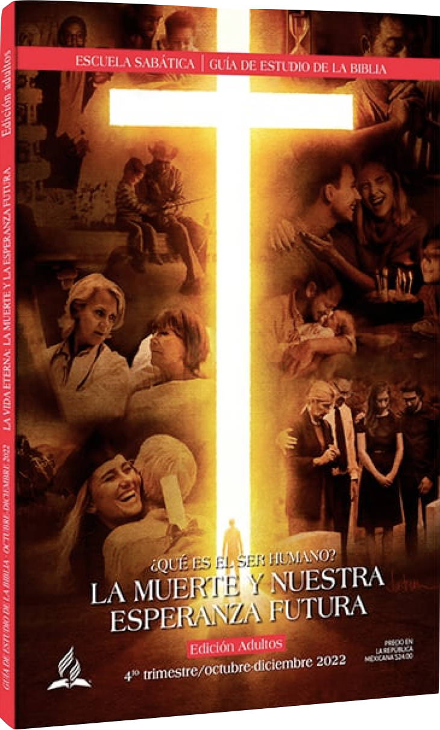
Lección 03
La esperanza del Antiguo Testamento
Para el 22 de octubre del 2022
Dr, Tito Goicochea M.

Slide 3

TEMA CENTRAL:
La esperanza de la resurrección es sólida en el Antiguo Testamento. Comienza con Job, culmina con Daniel, y entre ellos, varios autores dan testimonio de ella.
ENFOQUE
OBJETIVOS:
SABER: Repasar brevemente los principales textos relacionados con la esperanza de la resurrección en el Antiguo Testamento.
SER: Confiar en Dios y en su promesa de la resurrección a una vida sin muerte, ni pecado, ni sufrimiento porque Jesús ya venció a Satanás y a la muerte.
HACER: Transmitir esperanza a los que sufren por la muerte de un ser querido en su familia.
Lección 03
La esperanza del Antiguo Testamento
IDEAS CLAVES:
JOB Y LA ESPERANZA DE VOLVER A VER A DIOS (Job 19:25 – 27).
EL SALMISTA Y LA ESPERANZA SOBRE EL PODER DEL SEOL (Sal. 16:9, 10; 49:15; 71:20; 73: 24).
LOS PROFETAS Y LA ESPERANZA DE RESURRECCIÓN DE LOS JUSTOS (Is. 26:14 y 19; Dn. 12:2, 12; Jon. 2:2; Os. 6:2).
Texto Clave: “Por la fe Abraham, cuando fue probado, ofreci. a Isaac; y el que había recibido las promesas ofrecía su unigénito [...] pensando que Dios es poderoso para levantar aun de entre los muertos, de donde, en sentido figurado, también le volvió a recibir” (Heb. 11:17, 19).
Dr, Tito Goicochea M.

Slide 4
¿Cómo captar el interés de los estudiantes al estudio de la semana?
Imagínate si no tuviéramos ninguna esperanza, ninguna seguridad, ninguna razón para pensar que nuestra muerte no es más que el fin de todo para nosotros. Y, peor aún: que todos nuestros amados desaparecerán, y pronto será como si nunca hubiéramos existido; como si nuestra vida nunca hubiese significado absolutamente nada.
MOTIVA
¿Todo termina con la muerte?
¿Tiene sentido la vida sin la esperanza de resurrección, en qué cambia nuestra manera de vivir?
¿El Antiguo Testamento habla de la esperanza de la resurrección?

Slide 5
JOB Y LA ESPERANZA DE VOLVER A VER A DIOS (Job 19:25 – 27).
1
El único que tiene inmortalidad es Dios: (1 Tim. 6: 16),
Nadie ha visto a Dios, es Jesús que ha dado a conocer a Dios (Juan 1:18).
Job en medio del conflicto cósmico (Job 1:8-12; 2:1-6)
Job deseó morir (Job 3:1–26).
Job mostró fidelidad incondicional a Dios (Job 13:15).
Seguridad de ver a Dios después de morir: (Job 19:25-27).
Aplicación: ¿Cómo podemos aprender a confiar en Dios aun en medio de las duras injusticias de la vida?
EXPLORA
¿Cuáles son las ideas principales de cada IDEA CLAVE del estudio de la semana?

Slide 6
2
EL SALMISTA Y LA ESPERANZA SOBRE EL PODER DEL SEOL (Sal. 16:9, 10; 49:15; 71:20;).
Salmos 16:9, 10; 49:15. Seol, “el lugar de los muertos”, “el reino de los muertos”, “entre los muertos”, “en el sepulcro”, sinónimo de muerte. Tanto los impos como los justos descienden al sheol (Ecl. 9:10). Dios es el que rescata a los fieles del sheol (Ose. 13:14).
Salmos 71: 20. “los abismos [hebreo: tehom, que significa fondo, profundidad] de la tierra”, que es una descripción figurativa de la tumba.
Aplicación: Dios no solo restaura la fuerza física y la salud, sino también tiene poder para resucitar.
EXPLORA
¿Cuáles son las ideas principales de cada IDEA CLAVE del estudio de la semana?

Slide 7
3
LOS PROFETAS Y LA ESPERANZA DE RESURRECCIÓN DE LOS JUSTOS (Is. 26:14 y 19; Dn. 12:2, 12).
Isaías 26:14 y 19. Así se caracteriza una esperanza gloriosa y un futuro brillante para quienes esperan en el Señor.
Daniel 12:2, 12. La muerte se compara con el sueño, y los que están muertos resucitarán: los que sirvieron a Dios recibirán la vida eterna, pero los impíos serán condenados a la muerte eterna.
Aplicación: La muerte es similar a un descanso después de trabajar fielmente. Pero luego vendrá la dulce herencia: la vida eterna con el Señor.
EXPLORA
¿Cuáles son las ideas principales de cada IDEA CLAVE del estudio de la semana?

Slide 8
PARA REFLEXIONAR
“El Dador de la vida reunirá en la primera resurrección a su posesión comprada, y hasta que llegue esa hora triunfante, cuando resuene la última trompeta y el inmenso ejército surja para victoria eterna, cada santo que duerme será conservado como seguridad, y será guardado como una joya preciosa a la que Dios conoce por nombre. Mediante el poder del Salvador que estuvo en ellos mientras vivían y porque fueron participantes de la naturaleza divina, son sacados de entre los muertos” (“Comentarios de Elena de White”, CBA 4:1.165).
APLICA
De lo estudiado esta semana, ¿Qué lecciones obetenemos para nuestra vida?
Teniendo en cuenta la visión bíblica de la resurrección, ¿qué cambios en tu vida debes hacer?

Slide 9
CREA
¿Cómo puedes transmitir esperanza a los que sufren por la muerte de un ser querido en su familia?
¿Cómo compartiremos lo aprendido con otras personas?

Slide 10
Vamos donde tú estás
YouTube: https://bit.ly/3MlrYl7
Link de educate+: https://educatemas.pe

